Slide 1
LOGO
如何做好
员工离职面谈
HOW TO CONDUCT EMPLOYEE EXIT INTERVIEW
主讲人：PPT营
时间：20XX.XX

Slide 2
01
离职面谈的概念和意义
02
离职面谈的分类及内容
03
离职三部曲
04
离职面谈的障碍与问题
目录
CONTENTS
05
离职面谈的方法和注意事项

Slide 3
https://www.ypppt.com/
PART.01
离职面谈的概念和意义
HOW TO CONDUCT EMPLOYEE EXIT INTERVIEW
离职面谈概念
离职面谈的意义

Slide 4
离职面谈概念
离职面谈指的是在员工离开公司前与他进行的面谈，是离职管理的一个重要组成部分。（消除误会/留住人才/暴露问题等）

Slide 5
离职面谈的意义
了解员工离职的真正原因-谈话留人
发现制度问题-（薪酬）
改善企业（部门）管理-（沉闷、缺乏技巧等）
减轻离职对员工带来的负面心理及企业形象影响
确保离职流程的顺利执行、工作顺利交接确保在职人员安心顺利工作
为企业带来长远利益
调整招聘行为-（辞退员工分类）
员工的流动方向-（行业等信息）

Slide 6
PART.02
离职面谈的分类及内容
HOW TO CONDUCT EMPLOYEE EXIT INTERVIEW
员工主动离职
员工被动离职

Slide 7
员工主动离职面谈的内容
请员工谈个人做出离职决定的原因和想法
对个人发展的考虑和设想
了解员工对公司、主管和同事的评价
代表公司谈对了解的情况和对事实的看法
代表公司对解职事件的关注点
善意提醒应注意到的违约责任、附属协议和禁止条款
希望做进一步劝留努力
就员工本人关注的问题进行解答和提供咨询

Slide 8
员工被动离职面谈的内容
告之公司的辞退决定和辞退理由
告之员工具体的辞退方案
涉及合同认定情况、工资支付、福利享用、等条款
听取员工的辩解，适时地加以引导
对员工关心的实质性问题进行政策解答和咨询
向员工提供相应的政策帮助，可请专家从第三方提供支持
希望做进一步劝留努力
就员工本人关注的问题进行解答和提供咨询

Slide 9
PART.03
离职面谈的三部曲
HOW TO CONDUCT EMPLOYEE EXIT INTERVIEW
准备阶段
实施阶段
分析阶段

Slide 10
准备阶段
01
时间把控20分钟以内
02
离职员工的基本资料
03
准备面谈问题
04
选择面谈地方（轻松、不被打扰）
05
抓住面谈时机，员工填离职单前

Slide 11
情况一
如果申请离职员工的上级已经知道员工离职情况，HR要迅速和离职员工
上级沟通了解情况，并及时将情况向自己的上级进行汇报
结果
不予离职
一般不太可能
能够开出的条件
尽力挽留
准予离职
PPT下载 http://www.1ppt.com/xiazai/
Notes:
https://www.ypppt.com/

Slide 12
情况二
如果离职员工不愿意让其上级知道，只是有离职意向，并和HR做初步沟通，
建议HR处理时暂时保密为好
HR有挽留的可能性

Slide 13
实施阶段
01
以聊家常的方式（禁忌训斥、说教的口吻）
02
期间的重要表现和取得的成绩
03
逐渐将面谈主题切入离职原因
04
情绪激动的话，请听他说，多一些耐心

Slide 14
实施阶段
面谈结束
HR都要以一颗平常心正确对待，任何挫折感和感情用事都会影响自己和公司的形象
另外面谈结束后要及时整理面谈记录，并向上级进行结果反馈，开始着手改进人力资源管理工作中存在的问题

Slide 15
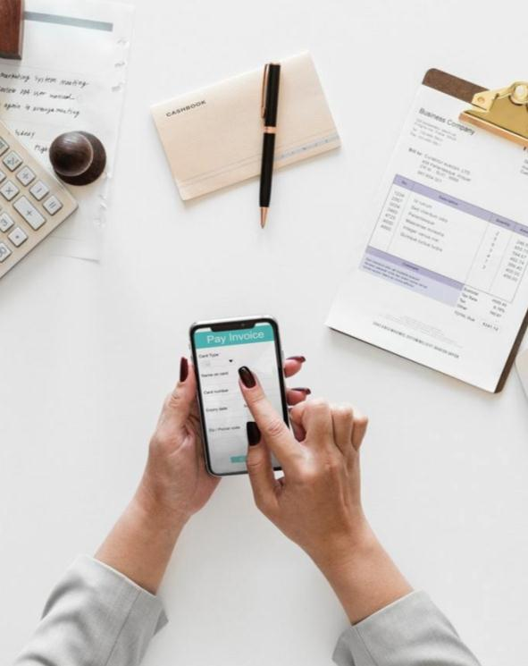
分析阶段
01
提炼面谈记录表上有用数据及信息
02
根据出现的问题做好解决措施
03
敏感问题记录到书面上，结束后在记录
04
分析离职动机，得出离职真正原因

Slide 16
PART.04
离职面谈的障碍与问题
HOW TO CONDUCT EMPLOYEE EXIT INTERVIEW
离职面谈的障碍
离职面谈问题

Slide 17
离职面谈的障碍
员工有所顾忌，不愿多谈（年终奖金）
事不关己，高高挂起（中国人典型心态）
离职去向已定，声东击西（竞争对手，避重就轻）
离职面谈缺乏技巧，敷衍了事（兼职）
宁为玉碎，不为瓦全 (添油加醋）

Slide 18
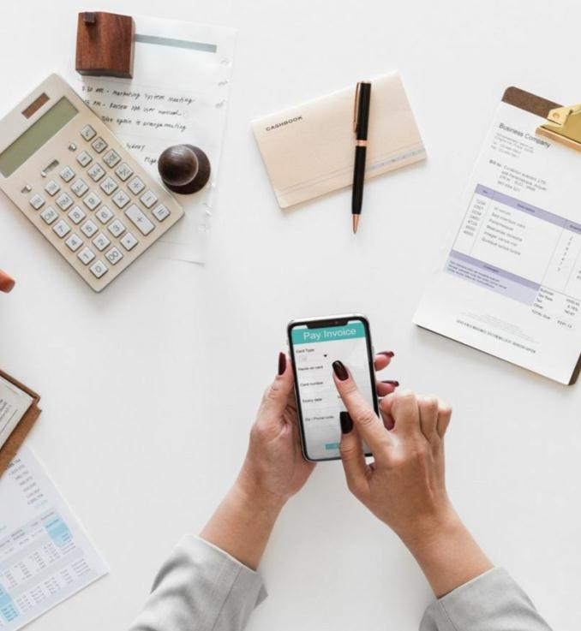
离职面谈问题
01
02
对公司的整体感觉
部门工作氛围
03
04
培训与技能提升
企业文化建设
05
具体离职原因

Slide 19
PART.05
离职面谈的方法和注意事项
HOW TO CONDUCT EMPLOYEE EXIT INTERVIEW
面谈的方法
面谈的注意事项

Slide 20
离职面谈的方法和注意事项
明确谈话的目的（骨干/辞退/裁员）
知己知彼（基本信息）
倾听解职员工所抱怨的人或事，尽可能进行心理补偿
熟悉有关法律法规及公司规章制度（辞退）
欢迎跳槽的优秀员工重返公司效力

Slide 21
离职面谈的方法和注意事项
不承诺做不到的事，不谈及他人
拟定谈话提纲
谈话现场的控制（技巧房间/倾听/真诚）
可利用微信或QQ以及邮件等方式进行沟通
多用开放式问题，少用关闭式问题，做好记录

Slide 22
LOGO
感谢观看
祝你生活愉快
HOW TO CONDUCT EMPLOYEE EXIT INTERVIEW
主讲人： PPT营
时间：20XX.XX

